Slide 1
팀프로젝트1
7조 (방구석낭만)
2021 / 10 / 11
+
팀프로젝트1
7조 개념설계 발표
칵테일 정보 공유 커뮤니티 Cock’Fit
01

Slide 2



프로젝트 개요
+
프로젝트 목적
세계 각국의 다양한 칵테일
레시피를 제공합니다.
나만의 칵테일 레시피를
만들 수 있도록 합니다.
커뮤니티를 통해 나만의 레시피를
다른 사람들과 공유하고
의견을 나눌 수 있도록 합니다.
04
01 프로젝트 개요

Slide 3



프로젝트 목적
+
칵테일에 대한 충분한 정보를 제공해야 한다.
칵테일에 대한 기본적인 상식 및 배경 제공
보편적인 칵테일 레시피를 20~40가지 제공해야 한다.
칵테일 재료 및 도구에 대한 정보를 제공해야 한다.
초보자도 나만의 레시피를 만들 수 있는 정보를 제공해야 한다.
사용자가 별도의 설명 없이도 앱 사용이 가능하여야 한다.
직관적으로 UI를 구성해야 한다.
간단한 이미지 또는 그래픽으로 UI 또는 정보를 표현해야 한다.
사용자 경험(UX)을 고려하여 사용자가 제품을 자연스럽게 사용 가능하도록 해야 한다.
커뮤니티 기능을 통해 사용자간 소통이 가능해야 한다
나만의 레시피를 공유할 수 있어야 한다
사용자간 질의응답이 가능해야 한다.
자유게시판을 통해 자유로운 글 작성이 가능해야 한다.
19
04 프로젝트 목적

Slide 4
+
목차
01
기능
02
아이디어
03
자료구조
02
목차

Slide 5
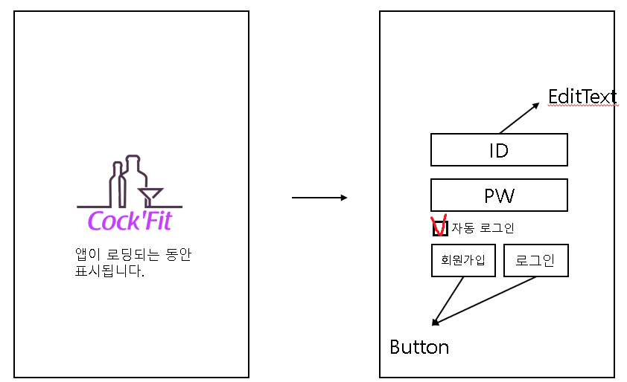
기능
+
1 | 첫 화면으로 Login Activity가 Splash 화면을 거쳐 출력되어야 한다. | 설계 | 하 | 하
2 | Login Activity에서는 서버와 연동하여 회원가입 및 로그인을 할 수 있어야 한다. | 설계 | 중 | 중
3 | Login Activity 에서는 자동로그인 기능을 통해 사용자는 최초 로그인 이후 매번 로그인 과정 없이도 로그인이 가능해야 한다. | 설계 | 하 | 중
4 | 로그인 완료 시 Main Activity로 전환되어야 한다. | 구현 | 하 | 하
< 로그인 화면 >
05
01 기능

Slide 6
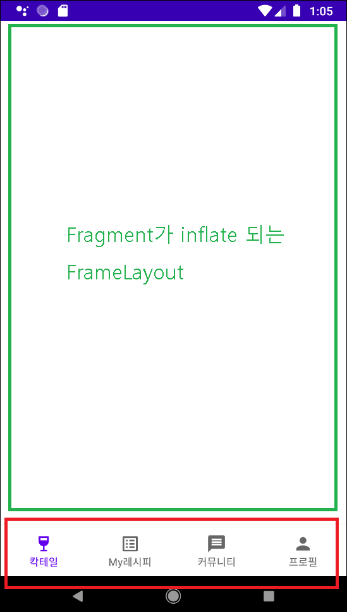
기능
+
5 | Main Activity 첫 진입 시 칵테일 정보 Fragment가 출력되도록 하여야 한다. | 구현 | 하 | 하
6 | 메인화면에는 BottomNavigation을 통해 각각 “내 정보”, “칵테일 정보”, “나만의 레시피”, “커뮤니티” 기능을 하는 Fragment로 전환될 수 있어야 한다. | 구현 | 하 | 중
< 메인 화면>
05
01 기능

Slide 7
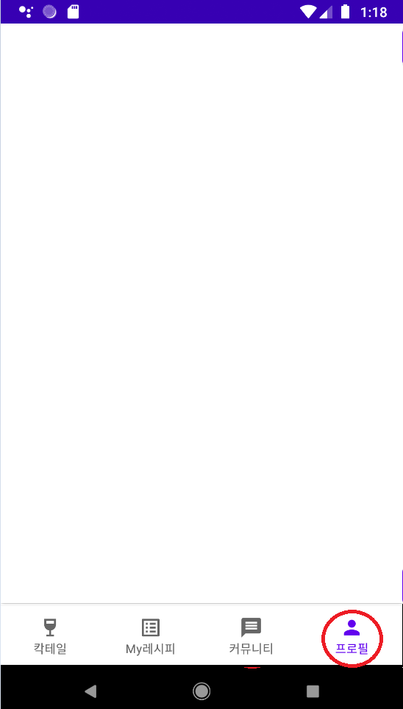

기능
+
칵테일보이
가입연도 2021-10-10
즐겨찾기한 레시피
7 | “내 정보” Fragment 에서는 회원 정보, 즐겨찾기 내역, 커뮤니티 활동 내역이 표시되어야 한다. | 설계 | 중 | 중
내가 작성한 게시글
내가 작성한 댓글
예시 화면입니다.
< 내 정보 화면>
05
01 기능

Slide 8
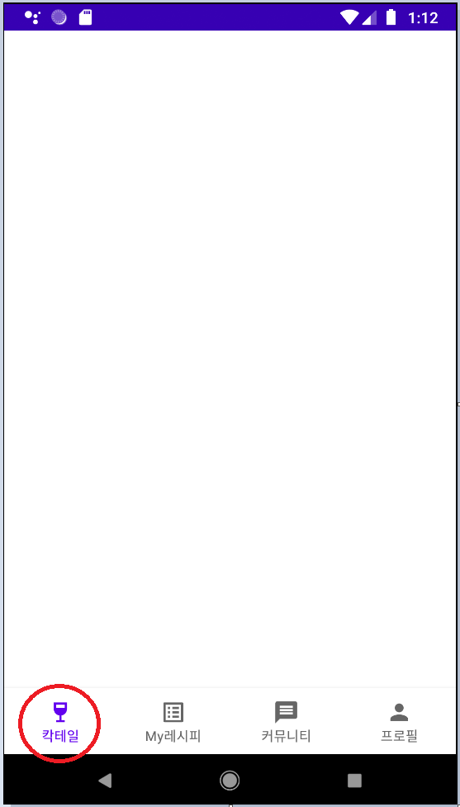
기능
+
예시 화면입니다.
Cock’Fit
8 | "칵테일 정보“ Fragment 에서는 칵테일 기본 상식 제공 및 칵테일 레시피를 카테고리별로 제공하여야 한다. | 설계 | 상 | 중
9 | “칵테일 정보” Fragment에서 특정 칵테일 레시피 카테고리를 선택하면 칵테일 레시피의 목록을 출력하는 “칵테일 목록 화면”으로 전환되어야 한다. | 설계 | 하 | 하
10 | “칵테일 목록 화면”에서는 RecyclerView를 통해 카테고리에 맞는 레시피 목록을 제공하여야 한다. 목록에는 레시피명, 별점, 사진, 해시태그 등이 표시되어야 한다. | 설계 | 중 | 상
11 | “칵테일 목록 화면”에서 레시피를 클릭하면, Dialog창을 통해 간략하게 칵테일의 정보를 표시하고, “상세 레시피 보기” 버튼을 누르면 “칵테일 정보 화면”으로 전환되게 하여야 한다. | 설계 | 중 | 하
12 | “칵테일 정보 화면”에서는 선택한 칵테일 레시피의 개요 및 재료, 도구, 제조법 등을 제공하여야 한다. | 설계 | 중 | 중
13 | “칵테일 목록 화면” , “칵테일 정보 화면” 에서는 Back Navigation을 제공하여야 한다. | 설계 | 하 | 하
14 | “칵테일 목록 화면”에서는 Float Action Button을 통해 출력된 칵테일 리스트를 “인기순”, “도수순” 등의 기준으로 정렬할 수 있어야 한다. | 설계 | 중 | 중
칵테일
상식
Basic
칵테일
칵테일
재료
칵테일
도구
< 칵테일 정보 화면>
05
01 기능

Slide 9
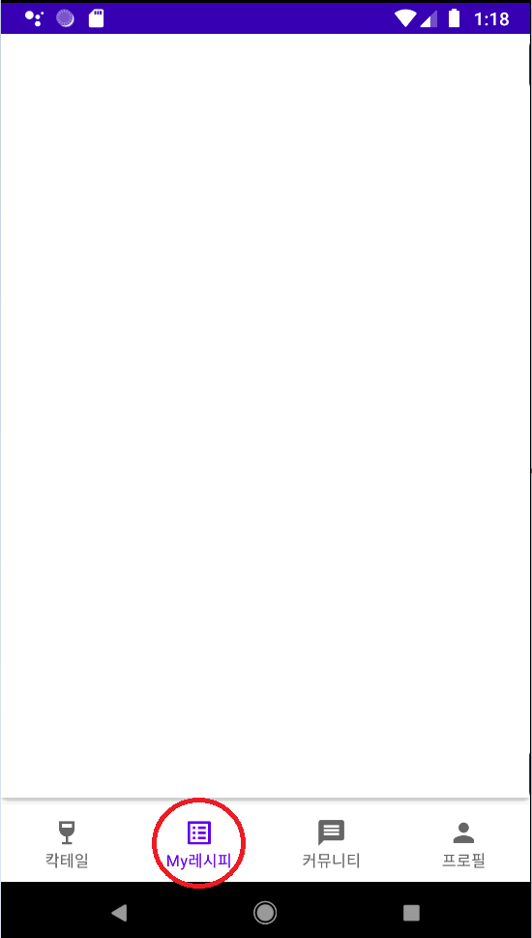
기능
+
예시 화면입니다.
나만의 레시피
A
B
15 | “나만의 레시피” Fragment 에서는 CardView 및 ScrollView를 통해 나만의 레시피 목록을 출력한다. CardView에는 레시피 사진, 레시피명, 레시피명변경버튼, 레시피공유버튼이 표시되어야 한다. | 설계 | 상 | 상
16 | “나만의 레시피” Fragment의 마지막 CardView는 터치 시 “레시피 제작 화면”으로 전환되게 하여야 한다. | 설계 | 하 | 하
17 | "레시피 제작 화면“에서는 EditText를 통해 사용자가 나만의 레시피를 제작할 수 있어야 한다. | 설계 | 중 | 하
C
< 나만의 레시피 화면>
05
01 기능

Slide 10
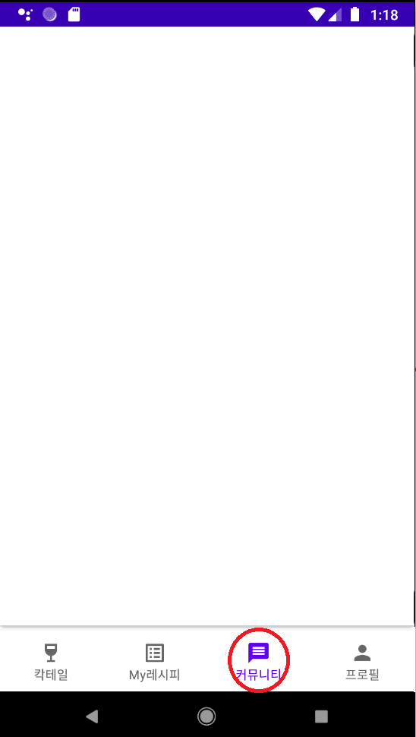
기능
+
18 | "커뮤니티“ Fragment에서는 "Q&A", "나만의 레시피”, “인기 레시피”, “자유게시판” 등의 게시판 화면으로 전환될 수 있어야 한다. | 설계 | 중 | 하
19 | "커뮤니티“ Fragment에서 “나만의 레시피”, “인기 레시피” 게시판은 커뮤니티 Fragment에서 포토앨범 형식으로 최근 게시물을 표기하고, “더 보기” 버튼을 통해 각 게시판 화면으로 전환할 수 있어야 한다. | 설계 | 중 | 상
20 | "커뮤니티“ Fragment에서 “Q&A", "자유게시판” 게시판은 텍스트 형식으로 최근 게시물을 표시하고, “더 보기” 버튼을 통해 각 게시판 화면으로 전환할 수 있어야 한다. | 설계 | 중 | 중
21 | 각 게시판 화면에는 RecyclerView 형식으로 게시글이 표시되어야 하며, 게시글 터치 시 해당 게시글 화면으로 전환되어야 한다. | 설계 | 중 | 중
22 | 각 게시판 화면에는 게시글 작성 버튼을 통해 게시글 작성 화면으로 전환될 수 있어야 한다. | 설계 | 하 | 하
23 | 게시글 화면에는 제목, 본문내용, 댓글이 표시되어야 하며, 댓글 작성, 추천 기능을 사용할 수 있어야 한다. | 설계 | 중 | 상
24 | 게시글 작성자는 게시글 수정, 삭제 등의 기능을 사용할 수 있어야 한다. | 설계 | 중 | 중
25 | 게시글 작성 화면에서는 제목작성, 본문작성 기능을 제공하고, 본문작성 시 각종 옵션을 제공하는 툴바를 제공하여야 한다. | 설계 | 중 | 상
26 | “인기 레시피” 게시판은 사용자가 게시글을 작성하는 방식이 아닌, 일정 기간마다 특정 수 이상의 추천을 받은 게시글이 게시되도록 한다. | 설계 | 중 | 상
27 | “나만의 레시피” 게시판은 나만의 레시피를 첨부하고 부연설명을 적는 방식으로 게시글 작성 방식을 특화시킨다. | 설계 | 중 | 중
28 | “나만의 레시피” 게시판은 RecyclerView에 표시 시, 포토앨범 방식으로 표시되도록 한다. | 설계 | 중 | 상
예시 화면입니다.
질문게시판
최신 게시글 표시 영역
더보기
레시피 공유 게시판
최신 게시글 표시 영역
더보기
< 커뮤니티 화면>
05
01 기능

Slide 11
+
02
아이디어
07
02 아이디어

Slide 12
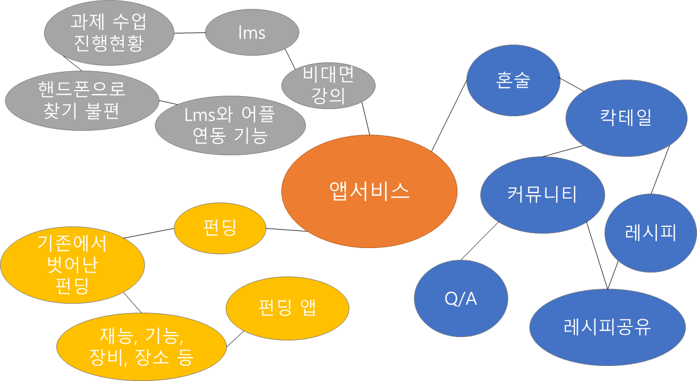
아이디어
+
1. 아이디어 창출
앱 서비스를 중심으로 브레인스토밍 기법을 사용하여 회의를 진행하고 여러 창출된 아이디어를 한 눈에 띄도록 마인드맵으로 표현했다.
< 그림 1 아이디어 마인드맵 >
08
02 아이디어

Slide 13
아이디어
+
2. 아이디어 다듬기
마인드맵으로 정리한 아이디어들을 4가지 기준으로 비교하여 아이디어를 최종 선정하였다.
난이도 : 개발이 얼마나 어려운지 (구현 가능성)
시장성 : 현재 해당 어플리케이션 주제 관련 시장의 규모
경쟁력 : 비슷한 계열의 어플리케이션 유무 (많을수록 낮은 점수)
차별성 : 같은 계열의 어플리케이션과 다른 차별성
아이디어 판정기준 | 난이도 | 시장성 | 경쟁력 | 차별성 | 총점 (100) | 최종 순위
 | 30 | 30 | 20 | 20
LMS 수강 및 과제 현황 한눈에 보기 | 7 | 7 | 4 | 5 | 60 | 3
칵테일 정보 제공 및 공유 커뮤니티 | 8 | 8 | 7 | 8 | 72 | 1
신개념 크라우드 펀딩 서비스 | 5 | 9 | 8 | 4 | 66 | 2
< 표 2 아이디어 선정 가중치 표 >
09
02 아이디어

Slide 14
아이디어
+
3. 아이디어 최종 선정
퓨(pugh)방법으로 비교할 기준은 다음과 같다.
개발 가능 여부 : 한정된 시간 안에 개발이 가능한가?
자료구조 : 자료구조를 사용하는가?
차별성 : 비슷한 계열의 프로그램에 비해 차별성이 드러나는가?
범용성 : 여러 분야에서 널리 응용하여 사용 가능한가?
경제성 : 실제로 경제적으로 사용 가능한가?
※ 퓨(pugh) 방법에 대한 간단한 설명
출처 :
Pugh Matrix로 최적의 설계 후보를 찾.. : 네이버블로그 (naver.com)
타 어플 기능 | 오마이칵테일 | CocktailFlow | 홈바 칵테일 | My Cocktail Bar
재료 정보 제공 | - | + | - | S
제조 도구 소개 | - | - | S | -
검색 기능 | S | + | S | S
즐겨찾기 | - | S | + | +
레시피 제작 | - | S | - | +
한국어 지원 | - | - | - | -
칵테일 역사 | - | - | S | -
커뮤니티 | - | - | - | -
아이디어 판정기준 | LMS 수강 및 과제 현황 한눈에 보기 | 칵테일 정보 제공 및 공유 커뮤니티 | 신개념 크라우드 펀딩 서비스
개발 가능 여부 | - | + | -
자료구조 | S | + | -
차별성 | S | + | +
범용성 | - | S | S
경제성 | S | + | +
< 표 3 퓨(pugh)방법을 이용한 아이디어 최종선정 >
< 표 4 퓨(pugh)방법을 이용한 기능선정 >
10
02 아이디어

Slide 15
+
03
자료구조
11
03 자료구조

Slide 16
자료구조
+
번 호 | 자료구조 개념 | 활용방안
1 | 정렬(Sort) | ArrayList 등으로 저장된 칵테일 레시피 정보, 커뮤니티 게시글 등을 오름차순, 내림차순 또는 Comparator를 이용하여 다양한 기준으로 정렬할 수 있습니다.
2 | 탐색(Search) | 칵테일 검색 키워드 자동 완성 기능, 커뮤니티 검색 기능 등에 사용됩니다.
3 | ArrayList | DB에서 가져온 각종 칵테일 정보, 게시글 등의 데이터를 ArrayList에 저장합니다. 활용 난이도가 배열보다 간단하므로, 배열 대신 주로 사용합니다.
4 | 배열(Array) | 추가/삭제 작업이 필요 없거나, 탐색 작업에 자주 사용되는 경우, 데이터 저장에 배열을 활용합니다.
5 | 해싱(Hashing) | 안드로이드에서 Activity를 전환 시 key-value 형태로 데이터를 주고받습니다. 탐색기능을 자주 사용하는 기능 구현 시에는 HashMap을 사용하여 소요시간을 최소화 할 수 있습니다. (게시판 관리 등)
6 | 스택(Stack) | 직접적으로 스택자료를 구현하고 활용하지는 않지만, 안드로이드 앱의 Activity가 휴대폰의 Background에서 스택 방식으로 작동되기 때문에, 스택의 개념을 이해해야 Activity(화면) 구조 설계를 할 수 있습니다.
12
03 자료구조

Slide 17
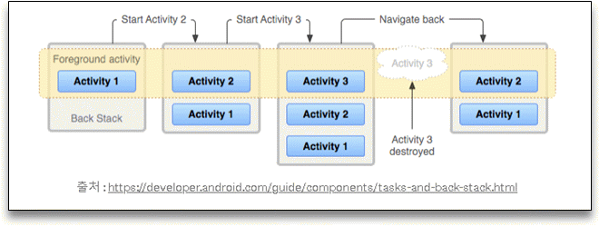
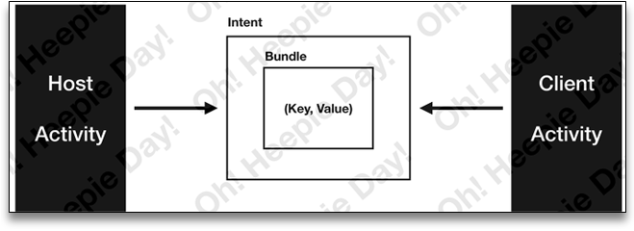
자료구조
+
안드로이드 Activity가 작동되는 방식 (Stack)
Activity(화면)간의 데이터 통신 방법
(Key-Value 형식으로 전달 -> Hashing)
출처 :
작업 및 백 스택 이해 | Android 개발자 | Android Developers
출처 :
[2017.09.20] 10. Activity 사이 데이터 통신 (heepie.me)
13
03 자료구조

Slide 18
팀프로젝트1
(7조) 방구석낭만
2021 / 10 / 11
+
발표를 들어주셔서
감사합니다 :)
33
팀프로젝트1 7조(방구석낭만) 개념설계 발표

